Slide 1
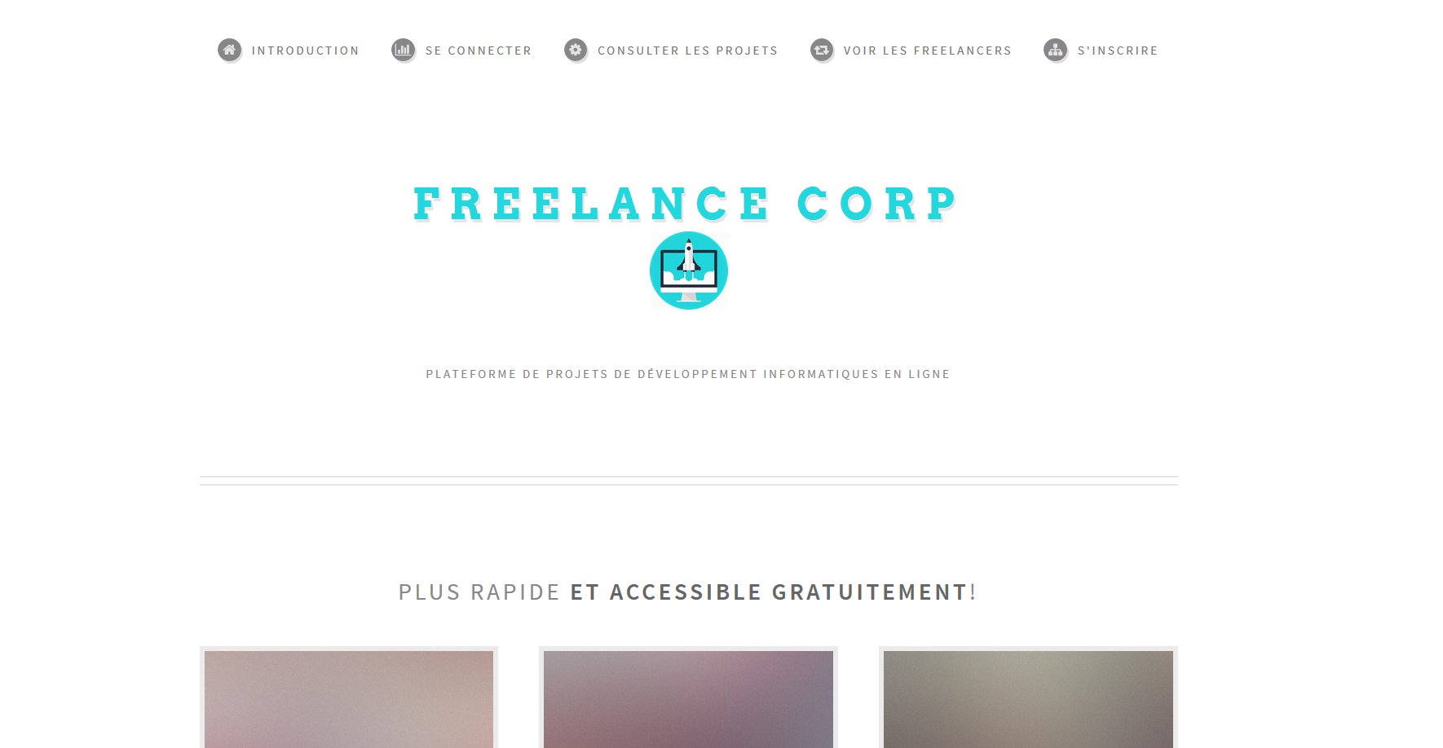
Présentation de la plateforme freelancer.cohmbox.fr

Slide 2
Sommaire
Plan du Site
Documentation Utilisateur du BackOffice

Slide 3
Plan du Site : Utilisateur non connecté
Fonctionnalités de base

Slide 4
Plan du Site : Freelancer
Fonctionnalités du freelancer :

Slide 5
Plan du Site : Société
Fonctionnalité d'une société

Slide 6
Plan du Site : Admin
Fonctionnalités de l'administrateur

Slide 7
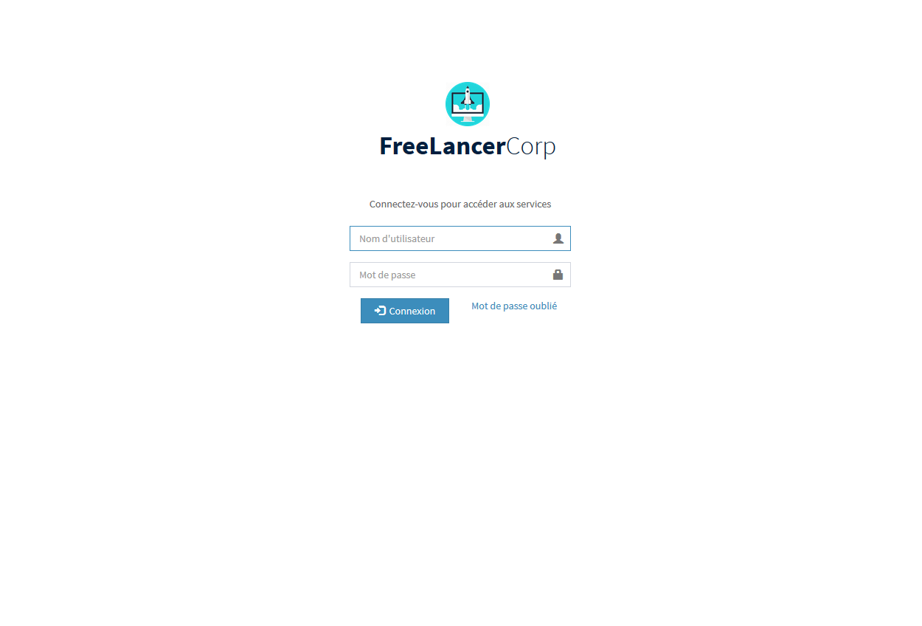
BackOffice d'Administration Connexion

Slide 8
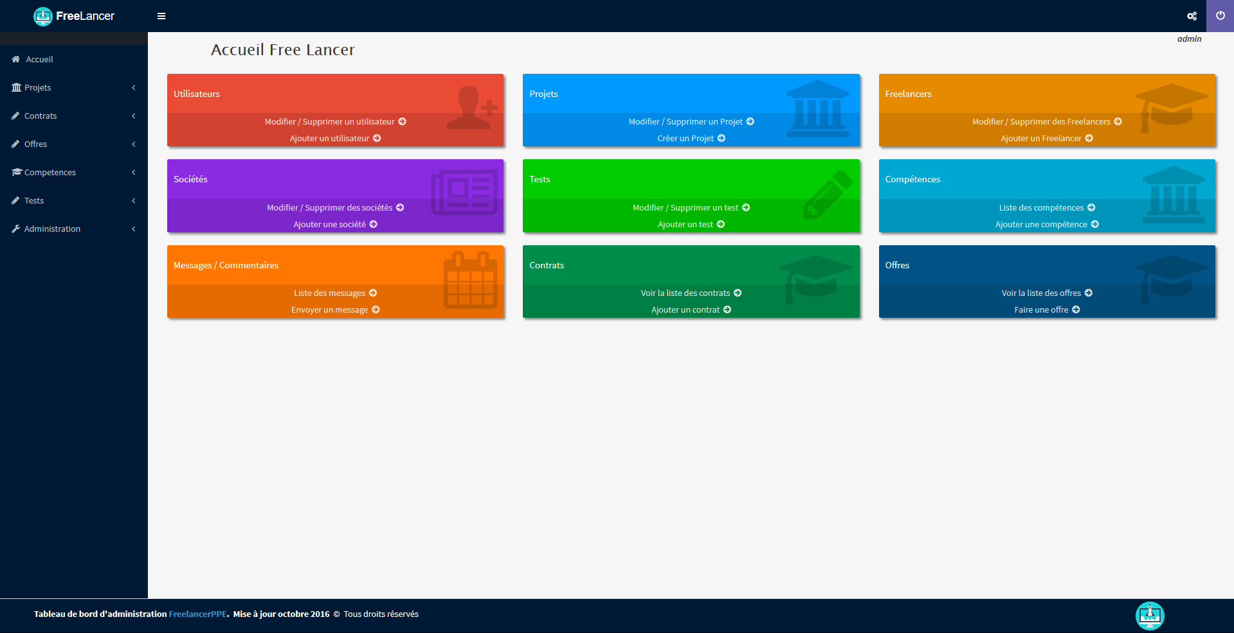
Documentation Utilisateur
BackOffice: Accueil

Slide 9
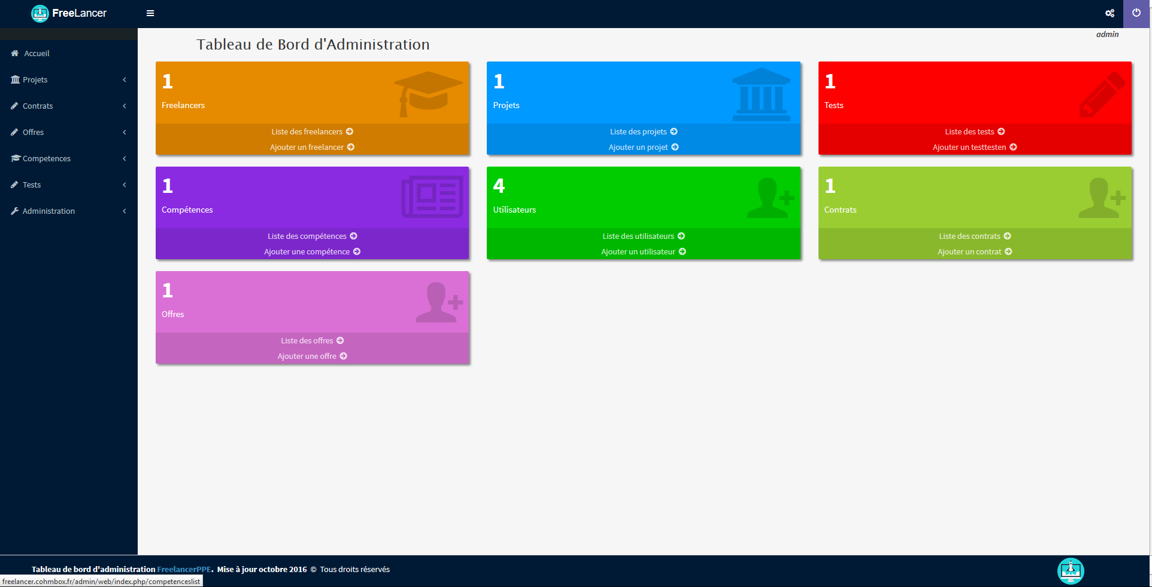
Documentation Utilisateur
BackOffice:Tableau de Bord Administrateur

Slide 10
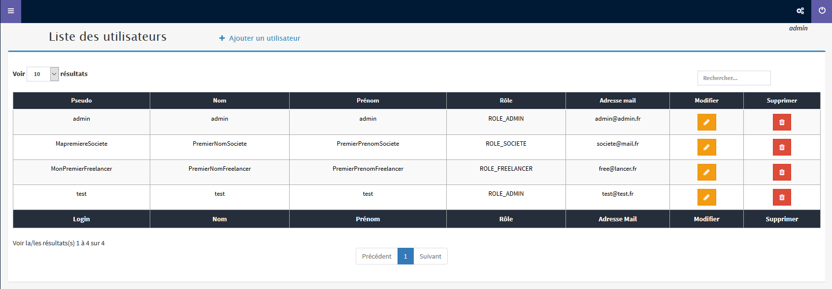
Documentation Utilisateur
BackOffice: Affichage des Listes
Utilisateurs

Slide 11
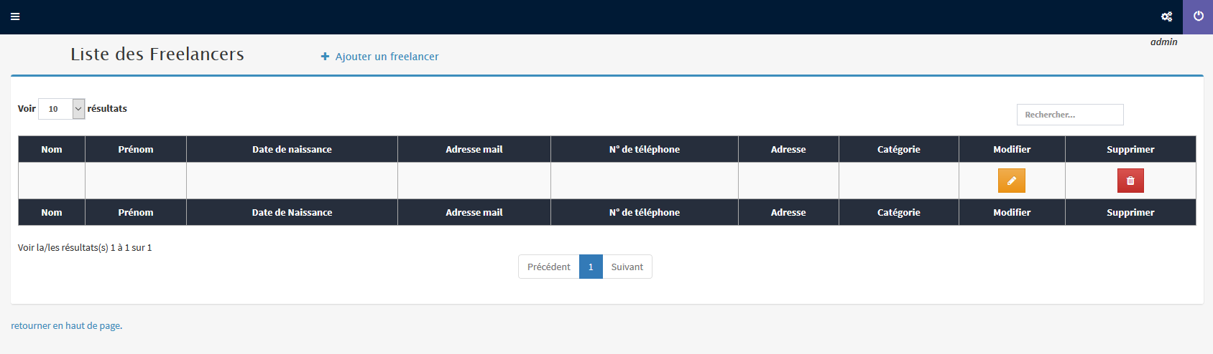
Documentation Utilisateur
BackOffice: Affichage des Listes
Freelancers

Slide 12
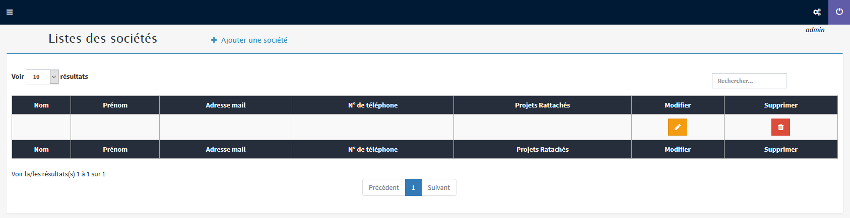
Documentation Utilisateur
BackOffice: Affichage des Listes
Sociétés

Slide 13
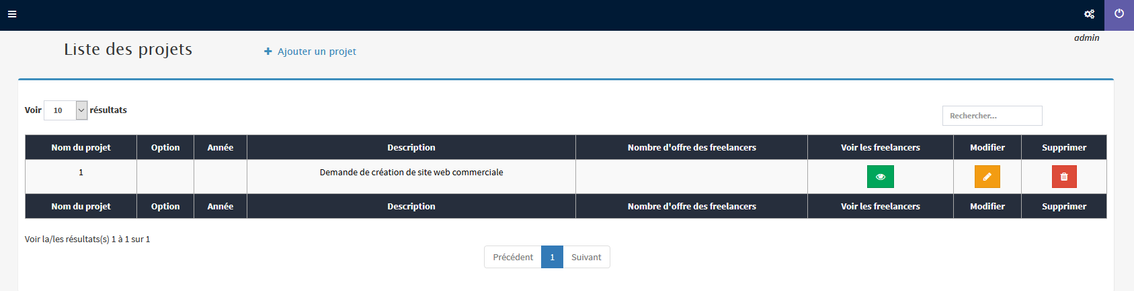
Documentation Utilisateur
BackOffice: Affichage des Listes
Projets

Slide 14
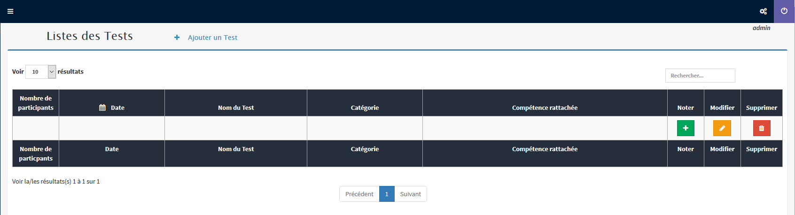
Documentation Utilisateur
BackOffice: Affichage des Listes
Tests

Slide 15
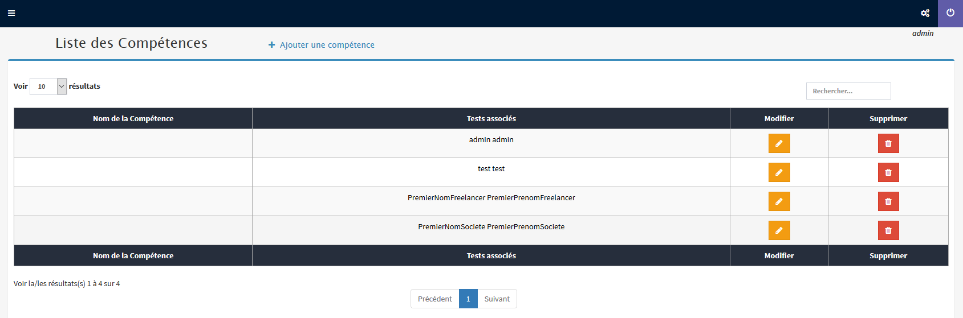
Documentation Utilisateur
BackOffice: Affichage des Listes
Compétences

Slide 16
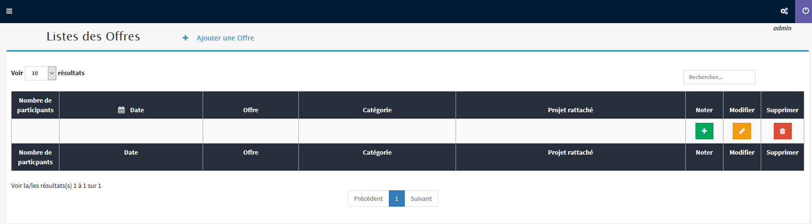
Documentation Utilisateur
BackOffice: Affichage des Listes
Offres

Slide 17
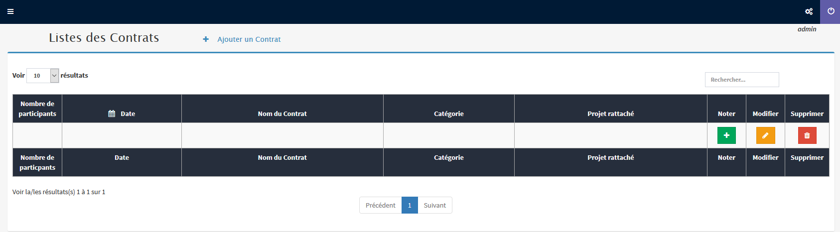
Documentation Utilisateur
BackOffice: Affichage des Listes
Contrats

Slide 18
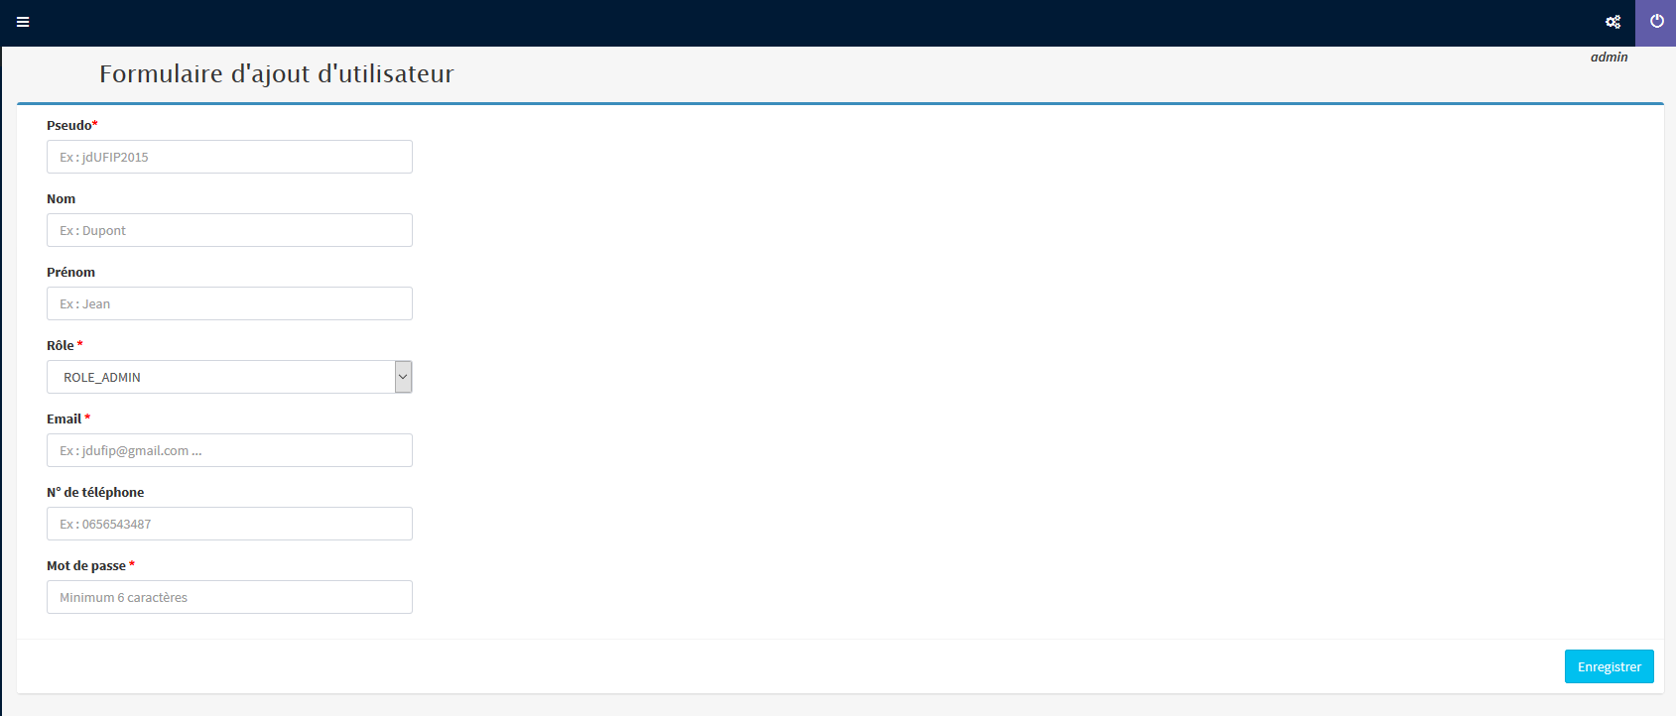
Documentation Utilisateur
BackOffice: Ajout d'un Utilisateur

Slide 19
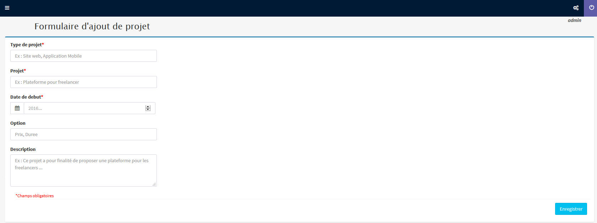
Documentation Utilisateur
BackOffice: Ajout d'un Projet

Slide 20
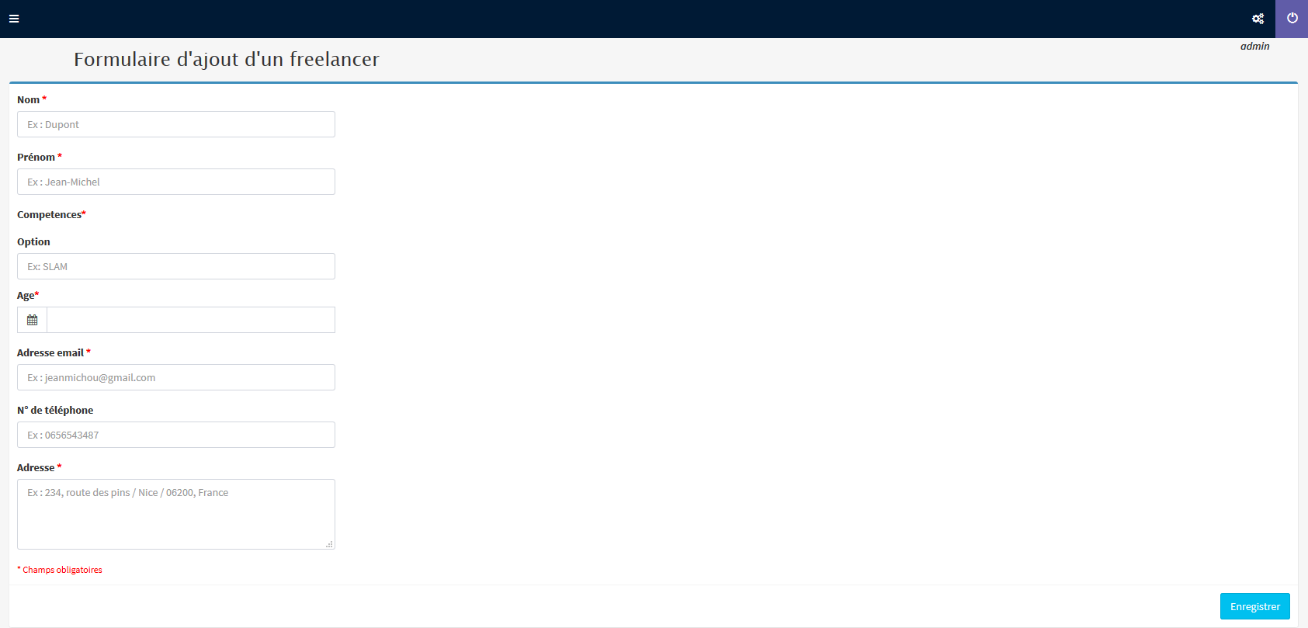
Documentation Utilisateur
BackOffice: Ajout d'un Freelancer

Slide 21
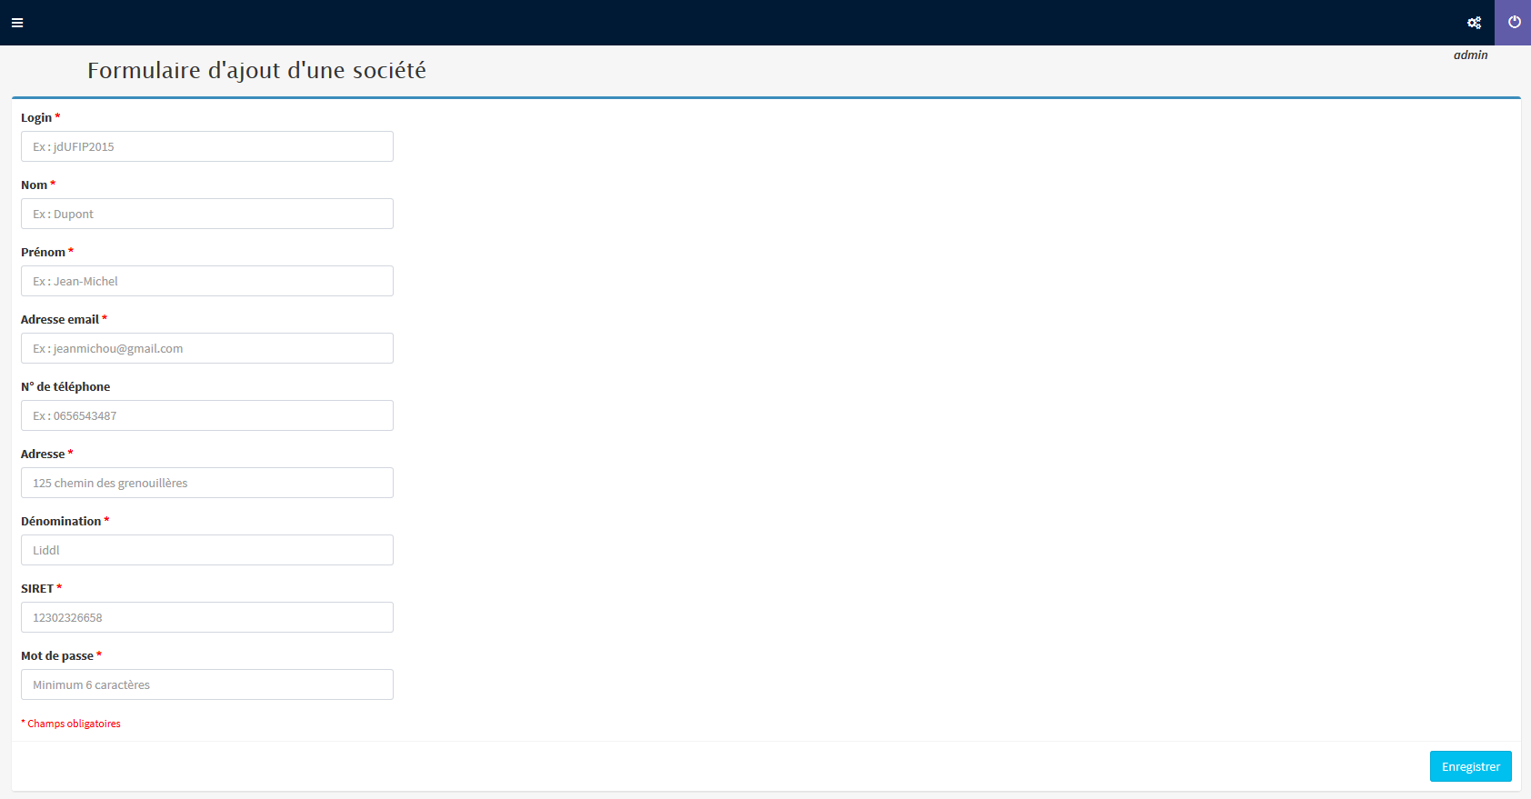
Documentation Utilisateur
BackOffice: Ajout d'une Société

Slide 22
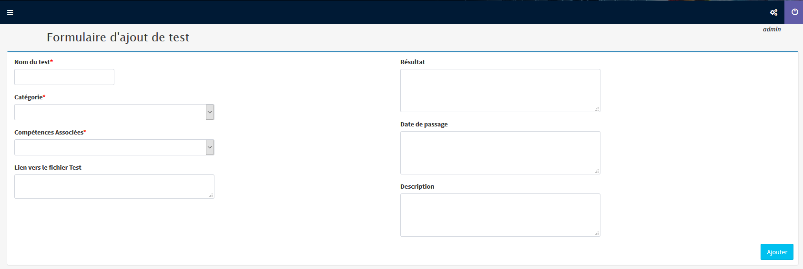
Documentation Utilisateur
BackOffice: Ajout d'un Test

Slide 23
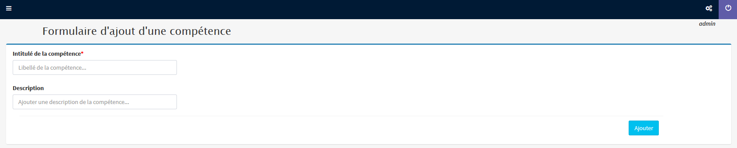
Documentation Utilisateur
BackOffice: Ajout d'une Compétence

Slide 24
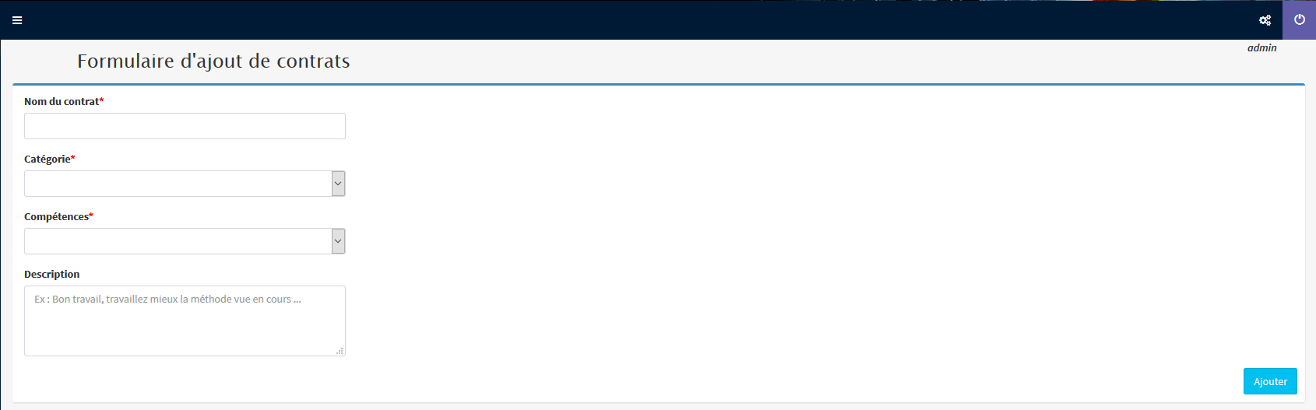
Documentation Utilisateur
BackOffice: Ajout d'un Contrat

Slide 25
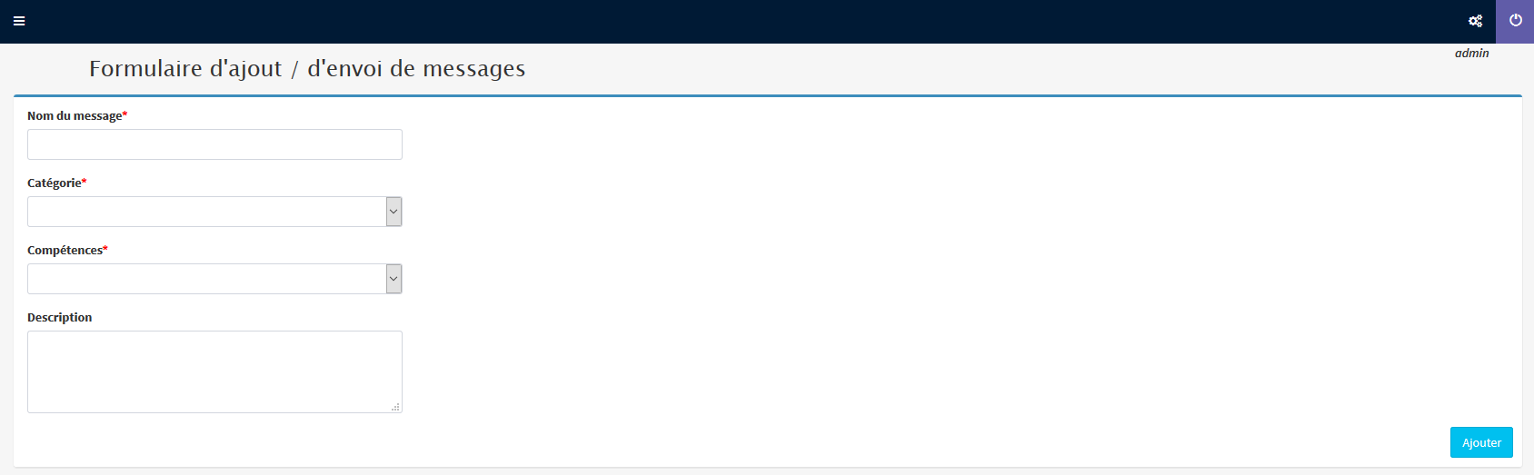
Documentation Utilisateur
BackOffice: Envoi de Messages

Slide 26
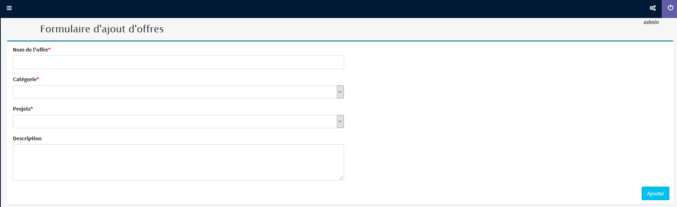
Documentation Utilisateur
BackOffice: Faire une Offre

